Slide 1

Isus te invităm
Isus noi te chemăm
Isus noi îți urăm

Slide 2
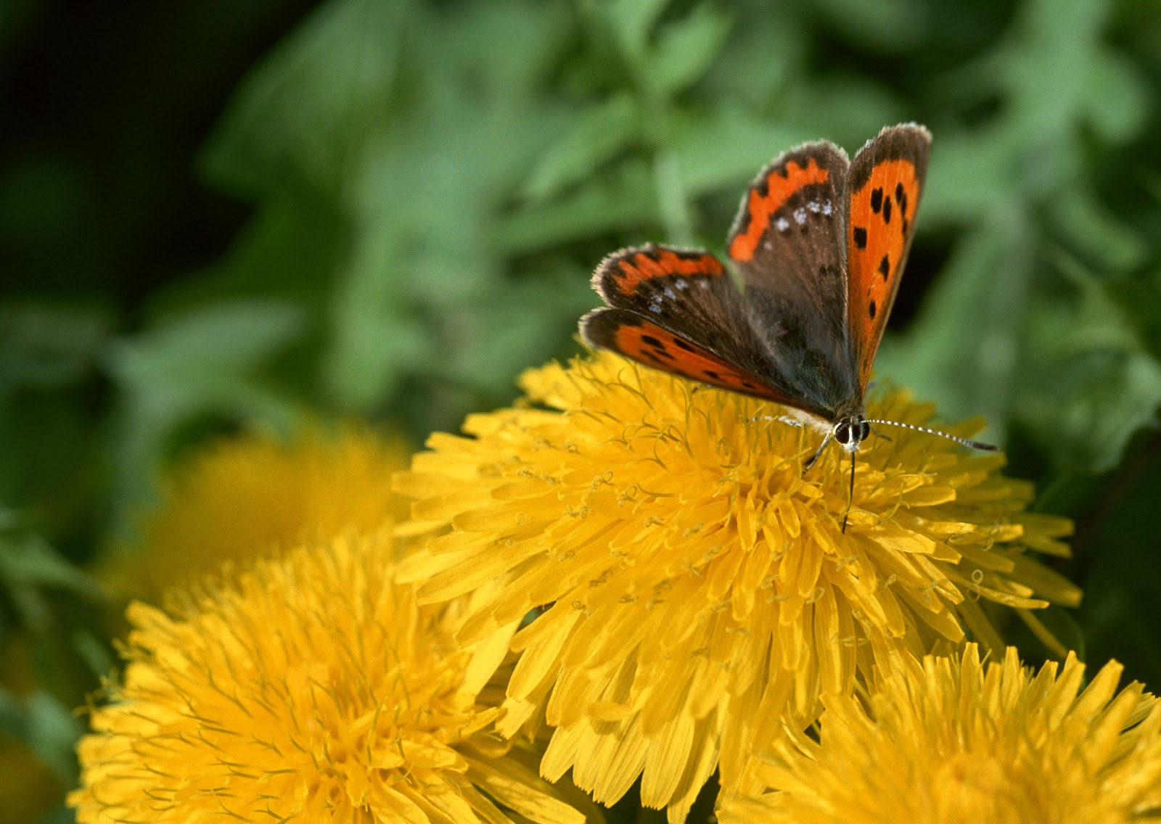
Bine ai venit azi pentru noi

